Slide 1


Модуль Time + бот-отсчёт
Python Start
Урок №55

Slide 2
Проверка связи

Slide 3
На этом занятии
Изучим модуль Time
Напишем алгоритм обратного отсчета
Применим алгоритм к нашему боту!

Slide 4
Ответьте на вопросы:
За что отвечает класс InlineKeyboardMarkup?
Для чего нужен параметр row_width?
За что отвечает ReplyKeyboardMarkup ?
Чем call.message.chat.id отличается от message.chat.id?

Slide 5
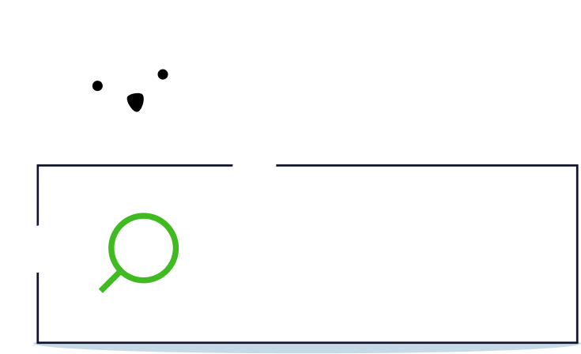
Проверка домашнего задания

Slide 6
Time
Модуль time в Python предоставляет функции для работы со временем. Он позволяет получать текущее время, задерживать выполнение программы на определенное время, а также преобразовывать время из одного формата в другой.

Slide 7
Time
time()- возвращает количество секунд, прошедших с начала эпохи Unix (1 января 1970 года) до текущего момента времени.
sleep(seconds): задерживает выполнение программы на указанное количество секунд.
localtime([seconds]): преобразует количество секунд, прошедших с начала эпохи Unix, в структуру, содержащую информацию о локальном времени (часы, минуты, секунды, день месяца, месяц, год и т.д.).

Slide 8
Time
strftime(format, struct): преобразует структуру, содержащую информацию о времени, в строку, используя заданный формат.
strptime(string, format): преобразует строку, содержащую информацию о времени, в структуру, используя заданный формат.
perf_counter(): возвращает текущее значение счетчика производительности, который может использоваться для измерения времени выполнения программы.
process_time(): возвращает количество секунд, прошедших с момента запуска программы до текущего момента времени.

Slide 9
time.localtime()
- tm_year - год (например, 2023)
- tm_mon - месяц (от 1 до 12)
- tm_mday - день месяца (от 1 до 31)
- tm_hour - час (от 0 до 23)
- tm_min - минута (от 0 до 59)
- tm_sec - секунда (от 0 до 61)
- tm_wday - день недели (от 0 до 6, где 0 - понедельник, 6 - воскресенье)
- tm_yday - день года (от 1 до 366)
- tm_isdst - флаг, указывающий на наличие летнего времени (1, если летнее время включено, 0, если летнее время выключено, -1, если неизвестно)

Slide 10
time.strftime()
Данный метод принимает два аргумента: формат и время в виде кортежа или числа, представляющего количество секунд, прошедших с начала эпохи Unix (1 января 1970 года, 00:00:00 UTC).
Формат - это строка, содержащая специальные символы, которые представляют различные компоненты даты и времени. Например, символ %Y представляет год, %m - месяц, %d - день месяца, %H - часы в 24-часовом формате, %M - минуты, %S - секунды и т.д. Символы формата могут быть разделены другими символами, например, дефисами, точками или пробелами.

Slide 11
Перерыв!

Slide 12
Datetime
Модуль datetime в Python предоставляет классы для работы с датами и временем. Он позволяет выполнять различные операции с датами и временем, такие как создание даты или времени, форматирование даты и времени, арифметические операции с датами и временем и многое другое.

Slide 13
Как вам урок?

Slide 14
Что будет дальше?
— Напишем бота-напоминалку!!

Slide 15
Домашняя работа
Написать бота, который отправляет сколько времени осталось до вашего ближайшего дня рождения

